Slide 1
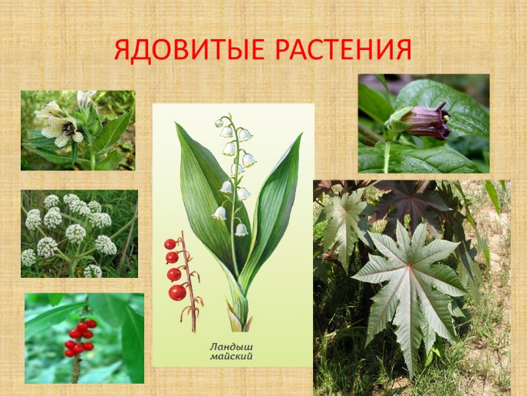
Осторожно!!!

Slide 2
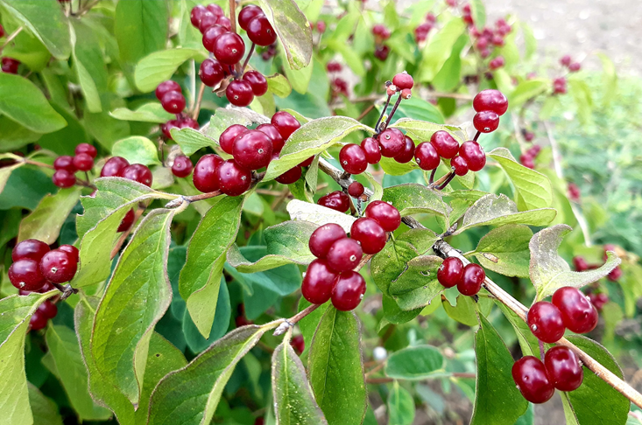
Несъедобные ягоды! Жимолость лесная.

Slide 3
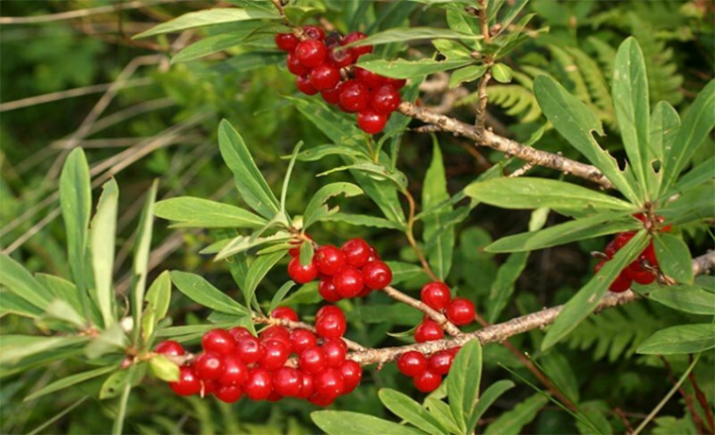
Несъедобные ягоды! Волчье лыко.

Slide 4
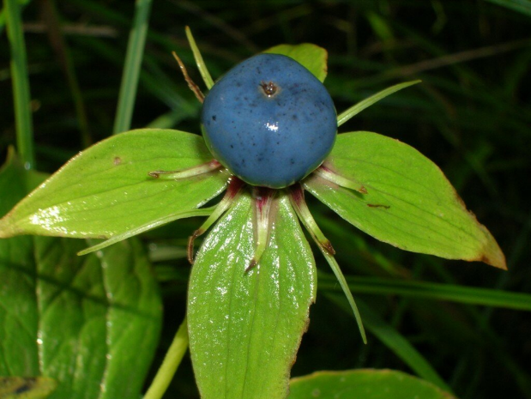
Несъедобные ягоды! Вороний глаз.

Slide 5
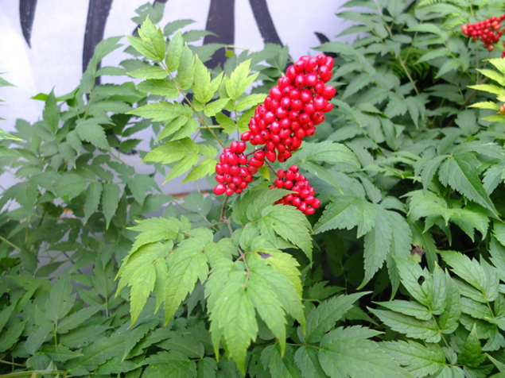
Несъедобные ягоды! Воронец красноплодный.

Slide 6
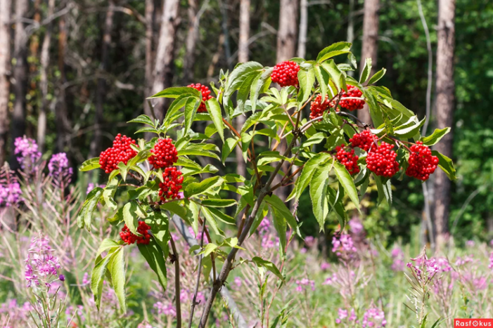
Несъедобные ягоды! Бузина красная.

Slide 7
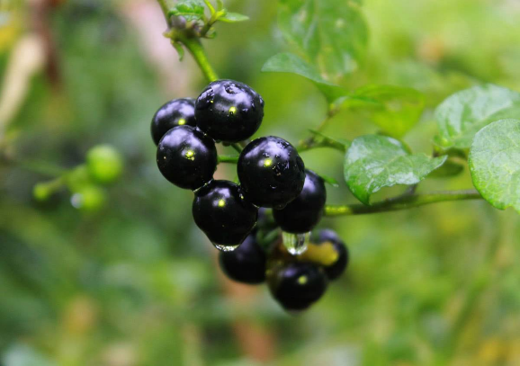
Несъедобные ягоды! Паслен.

Slide 8
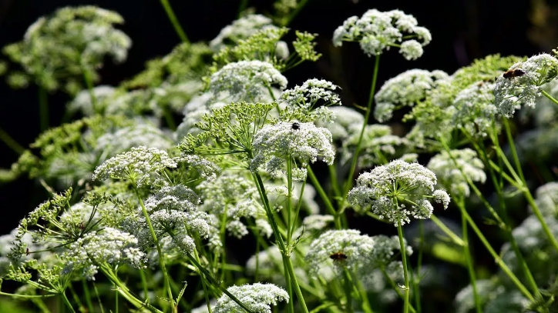
Ядовитые растения! Болиголов.

Slide 9
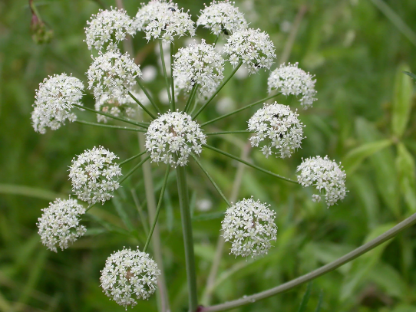
Ядовитые растения! Цикута.

Slide 10
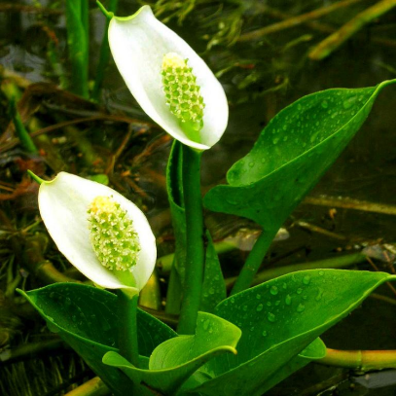
Ядовитые растения! Белокрыльник болотный.

Slide 11
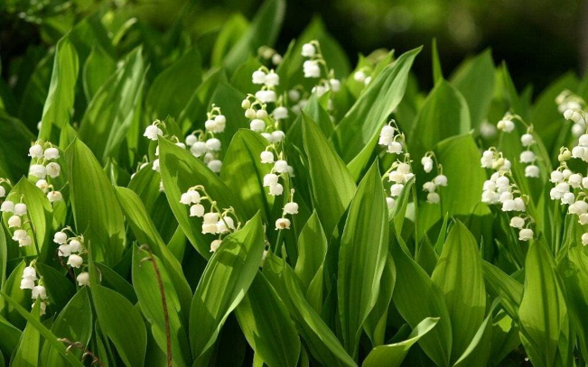
Ядовитые растения! Ландыш.

Slide 12
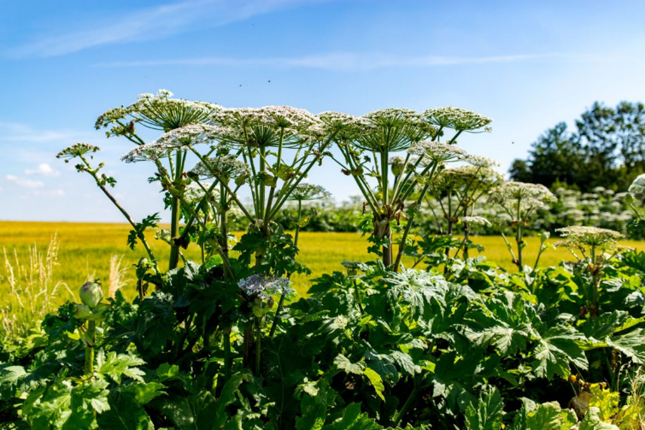
Ядовитые растения! Борщевик .

